Slide 1
Aktiviteti 1
Loja:
« Zbulojmë fotografinë»

Slide 2
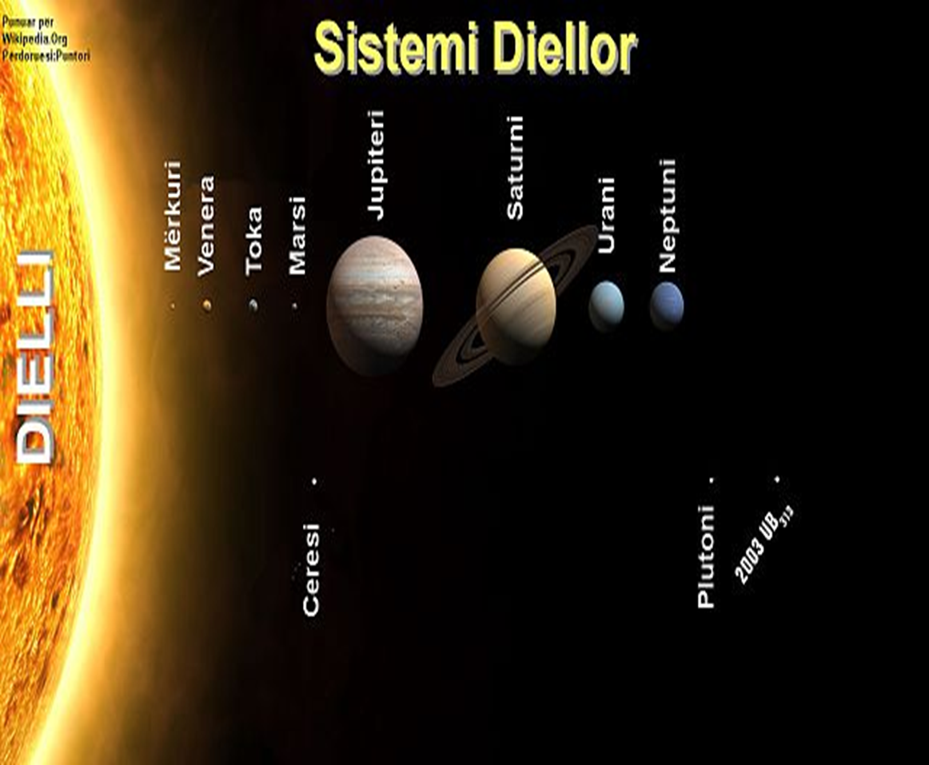
Dritë
dhe
ngrohtësi
Çfarë forme
ka Dielli?
Çfarë i jep
Dielli Tokës?
A1
Sferës
A2
Çfarë ngjyre
ka Dielli?
A3
Të kuqe ,
të verdhë
dhe
të portokallit
B1
A është
Dielli
planet?
Jo ,Dielli
nuk është
planet
B2
Tokës
Dielli është
yll më i afërt i...
B3
Jo ,Dielli
nuk lëviz
A lëviz
Dielli?
sytë
Dielli është
shumë i ...
Prej çka
përbëhet
Dielli?
C1
C3
Çfarë do të
dëmtojmë
nëse shikojmë
direkt kah Dielli?
C2
nxehtë
Gazrave të nxehtë

Slide 4
Sistemi ynë diellor PËRBËHET PREJ DIELLIT DHE 8 PLANETEVE

Slide 5
Dielli është yllI JONË më i madhë I CILI PËRbëHET PREJ gazraVE të nxehtë.

Slide 6
Merkuri Planeti më i afërt me Diellin, më i vogël se Toka dhe ëshTë planet shkëmbor.

Slide 7
Afërdita ( VENERA) PLANET I CILI ka më shumë vulkane se SA ndonjë planet tjetËr në sistemin tonë diellor.

Slide 8
PLANETIN Tokë e quajmë planeti i jetës.

Slide 9
Marsi Quhet planeti i kuq, sepse dheun E KA me ngjyrë të kuqe.

Slide 10
Jupiteri Është planeti më i madh në sistemin tonë diellor. Të gjithë planetët e tjerë mund të vendosen në brendinË e tij.

Slide 11
Saturni NË TË Ka pluhur dhe ka unazë rreth tij.

Slide 12
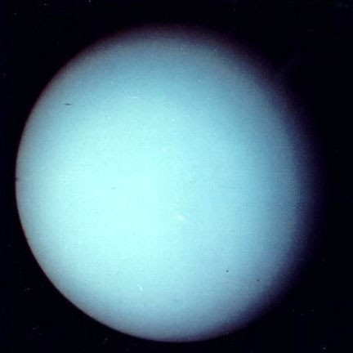
Urani është planet i largët nga Toka dhe i pari ëshë zbuluar nga njeriu.

Slide 13
Neptuni është planeti i tetë me Rradhë në sistemin diellor.

Slide 14
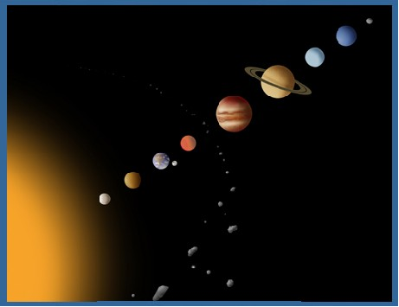
NEPTUNI
Planetët e sistemit
diellor
SATURNI
URANI
MARSI
JUPITERI
AFËRDITA
(VENERA)
TOKA
MERKURI

Slide 15
Aktiviteti 2
Puna në grupe
Modelim i planeteve me plastelina

Slide 16
